Slide 1
Математика
2 клас
Дія ділення
Урок 90
Узагальнення і систематизації знань. Розв’язування і порівняння задач.

Slide 2
Налаштування на урок
Дзвоник дзвенить, не стихає,
Школярів усіх скликає:
Гей, до класу поспішайте,
На місця свої сідайте.

Slide 3
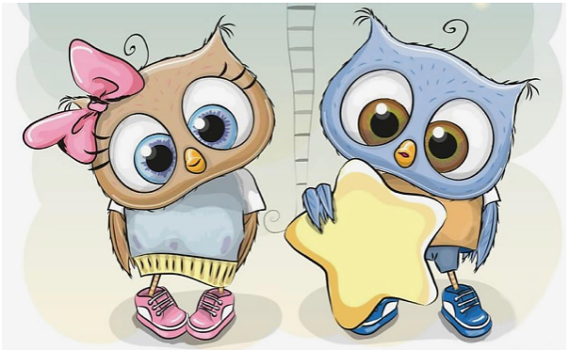
Очікування від уроку «Печиво від совенят»
Совенята пригощають своїм печивом з передбаченнями. Печиво з яким написом ти вибираєш
Будеш активно працювати на уроці
Тобі вдасться швидко обчислювати
Ти легко розв’яжеш задачі
Красиво напишеш в зошиті

Slide 4
План уроку
Обчислення виразів на дії різного ступеня
Усний рахунок
Знаходження периметру трикутника і квадрату
Складена задача на знаходження суми

Slide 5
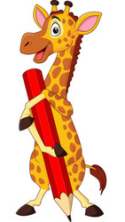
Назви компоненти і результати дії в кожній рівності
2 · 9 = 18
15 : 3 = 5
перший
множник
добуток
ділене
частка
дільник
другий
множник
58 + 27 = 83
100 – 40 = 60
перший
доданок
сума
від’ємник
другий
доданок
Зменшу-ване
різниця

Slide 6
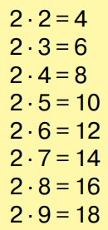
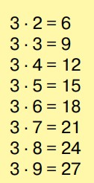
Таблиця множення і ділення на 2 і 3
2 · 1 = 2
3 · 1 = 3
2 ·10= 20
3 ·10= 30

Slide 7
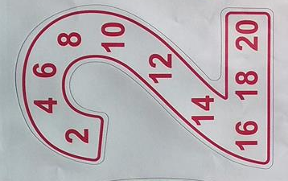
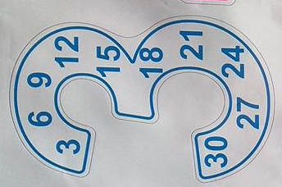
Таблиця множення і ділення на 2 і 3
Знайди закономірність і назви пропущені числа

Slide 8
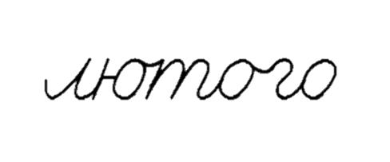
Математичний диктант
Число 24 зменш на частку чисел 24 і 3
24-24:3=
16
Різницю чисел 45 і 24 зменш у 3 рази
(45-24):3=
7
Число 56 збільш на добуток чисел 5 і 3
56+5∙3=
71
До числа 34 додай добуток чисел 2 і 9
34+2∙9 =
52

Slide 9
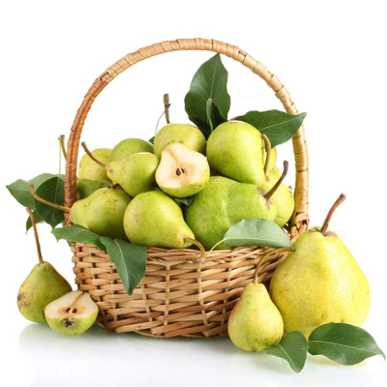
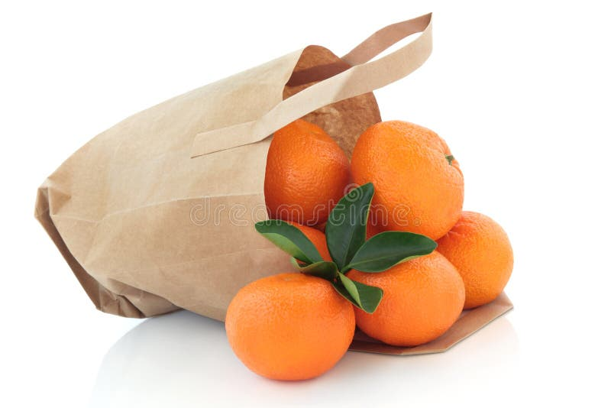
Прочитай задачу
Вибери вираз, який є розв’язанням цієї задачі.
Купили 3 кг груш і 2 пакети мандаринів, по 4 кг кожний. Яка маса покупки?
3+2+4
4∙2-3
3+4∙2
= 11 (кг)
Підручник.
Сторінка
116

Slide 10
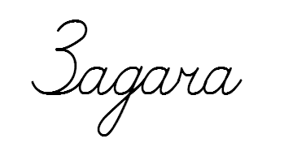
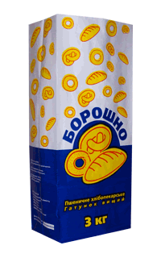
Розв’яжи задачу
У кошик поклали 5 кг цукру, 6 кг борошна, а рису – у 2 рази менше ніж борошна. Скільки всього кілограмів продуктів поклали в кошик?
Ц. – 5 кг
Б. – 6 кг
Р. – ?, у 2 р. менше
? кг
1) 6 : 2 =
3 (кг) рису.
2) 6 + 5 + 3 =
14 (кг)
Відповідь:
14 кг продуктів усього.

Slide 11
Обчисли периметр трикутника, квадрата
Пригадай, що таке периметр.
5см
5см
3см
5см
5 • 3 =
15 (см)
3 • 4 =
12 (см)

Slide 12
Додавання і віднімання через десяток
34-17=
34-10-7=
17
34+17=
34+10+7=
51
34-17=
34-14-3=
17
34+17=
30+10+4+7=
51
34-17=
34-20+3=
17
34+17=
34+20-3=
51
33-18=
33-10-8=
15
33+18=
33+10+8=
51
33-18=
33-13-5=
15
33+18=
30+10+3+8=
51
33-18=
33-20+2=
15
33+18=
33+20-2=
51

Slide 13
Рефлексія. Вправа «Печиво від совенят»
Найкраще
мені вдалося…
Я хотів би дізнатися про…
Урок
завершую з настроєм…
На уроці
я навчився/
навчилася…

